Slide 1



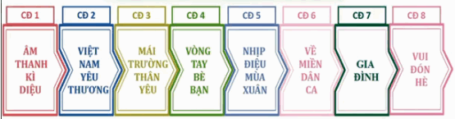
Chào mừng quý thầy cô và các em đên với tiết âm nhạc

Slide 2
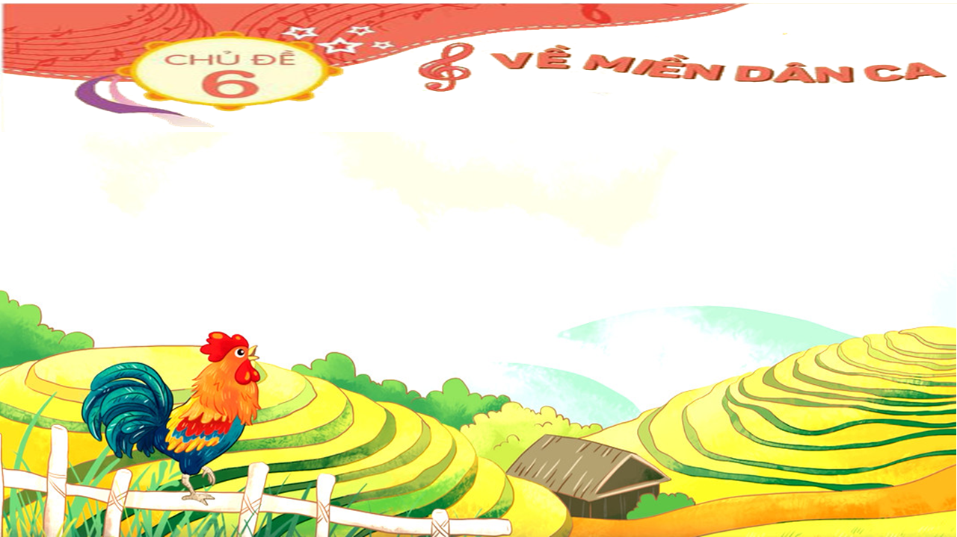

Hoạt động 1: Xem tranh và kể lại tên bài hát
* Khởi động: Trò chơi: “Bức tranh bí ẩn”
Mở giai điệu bài hát Gà gáy cho học sinh nghe và thực hiện ghép tranh “chủ đề dân ca” lên bảng.

Slide 3
Ôn bài hát Gà Gáy

Slide 4


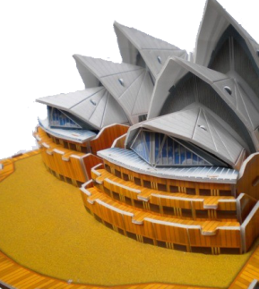
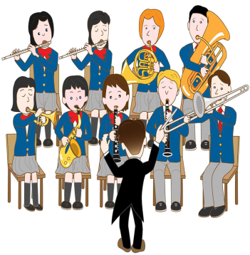



ÂM NHẠC 1
TIẾT 32
ÔN TẬP CUỐI NĂM (T2)

Slide 5
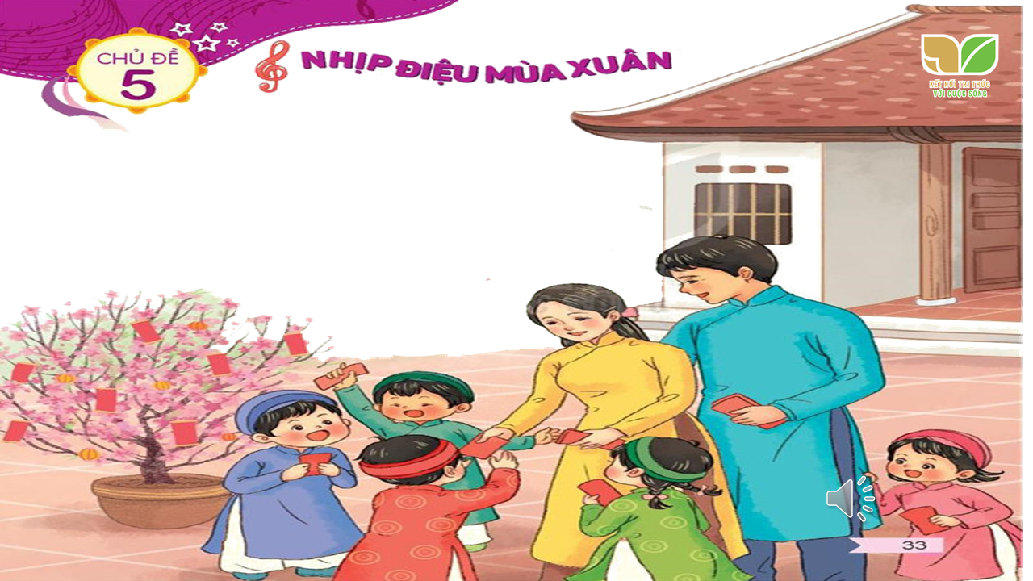
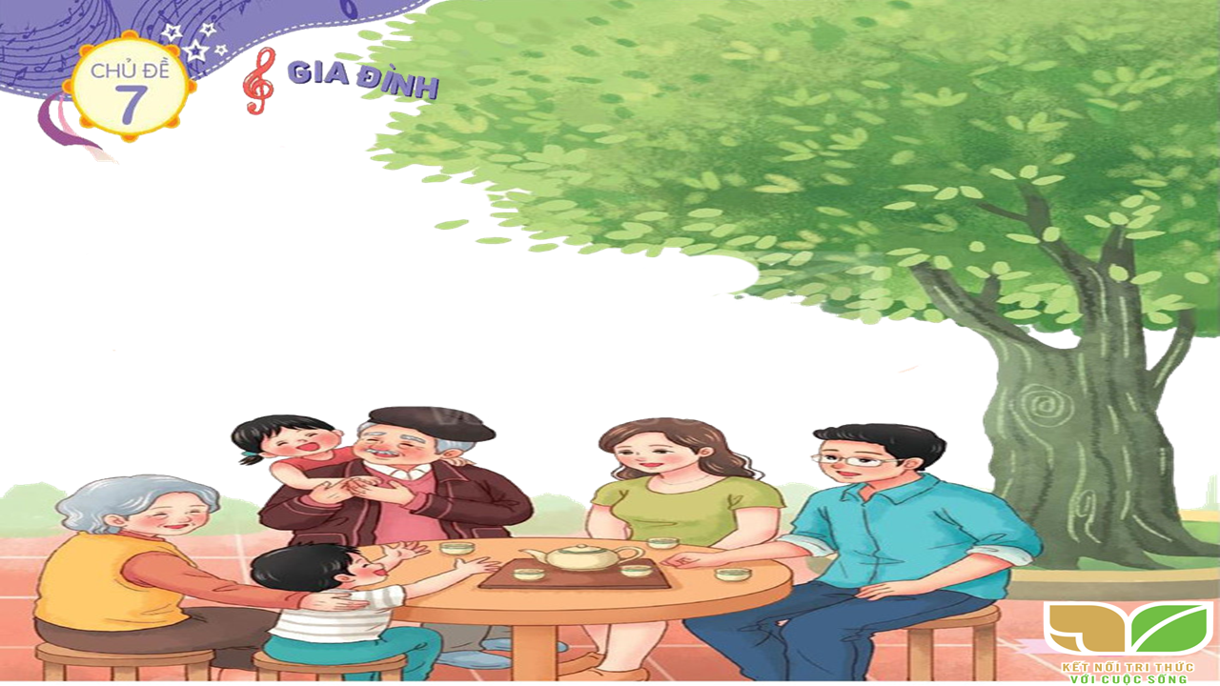

HS tiếp tục quan sát tranh các chủ đề 5,7,8 và nhận biết tên bài hát đã học trong chủ đề đó.

Slide 6
Ôn bài hát Xúc xắc Xúc Xẻ

Slide 7
Ôn bài hát Cây Gia Đình
với nhạc cụ Trống nhỏ

Slide 8
Ôn bài hát Cây Gia Đình với nhạc cụ Trai-en-gô

Slide 9
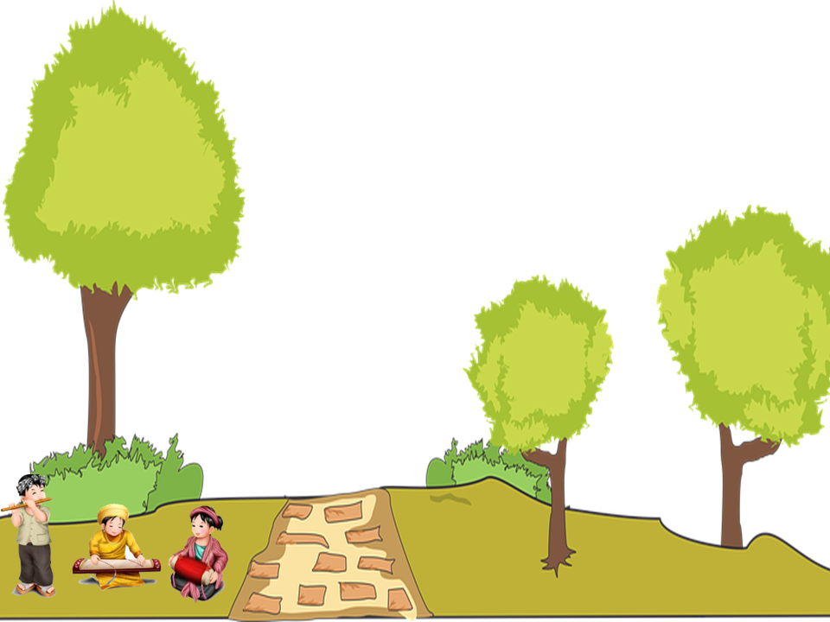
GV chia 4 nhóm:
+ Nhóm 1: gõ đệm thanh phách.
+ Nhóm 2: gõ đệm trai-en-gô
+ Nhóm 3: gõ đệm Trống con
+ Nhóm 4: hát và vận động minh họa. Lần lượt mỗi bài 1 lần ( Gà gáy gõ theo phách, Xúc xắc xúc xẻ gõ đệm theo nhịp, Cây gia đình gõ đêm theo tiết tấu, Ngôi sao lấp lánh gõ đệm theo phách).

Slide 10


Giáo dục-củng cố-dặn dò

Slide 11



